Slide 1
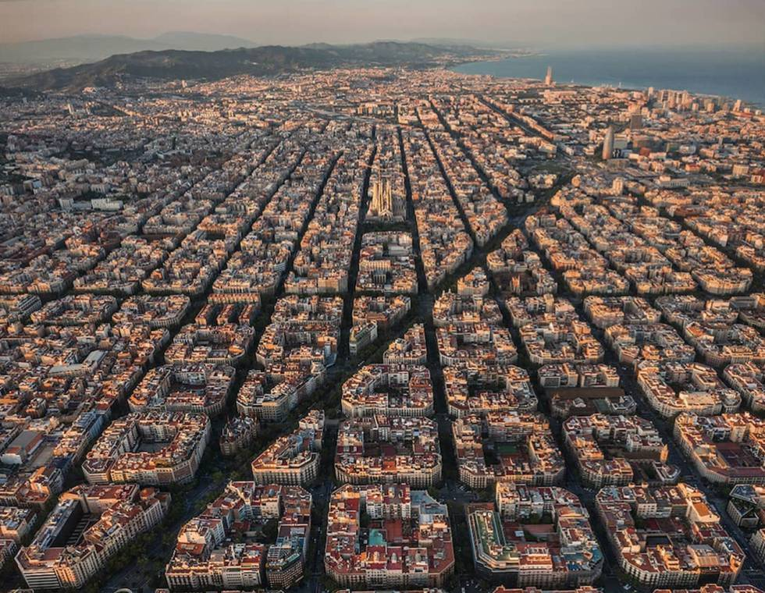
Turismo y tráfico:
¿Un cóctel explosivo?

Slide 2

¿Quién soy?
Leonardo Frazzetto – 31 años – Argentino
Estudiante de Data Science en The Bridge Ingeniero Químico
Resido en Barcelona hace 3 años y llevo lidiando con su tráfico más de un año y medio

Slide 3
¿Cómo afecta la presencia de los turistas al tráfico de la ciudad?
HIPÓTESIS
Durante los meses de temporada alta (Julio, Agosto y Septiembre), se registran mayor cantidad de accidentes de tráfico en las zonas más turísticas de la ciudad de Barcelona.

Slide 4
Accidentes por año
Accidentes por mes
Según el día de la semana
Las horas más peligrosas
Correlaciones
Las zonas más peligrosas
El turismo en los barrios
Conclusión

Slide 5
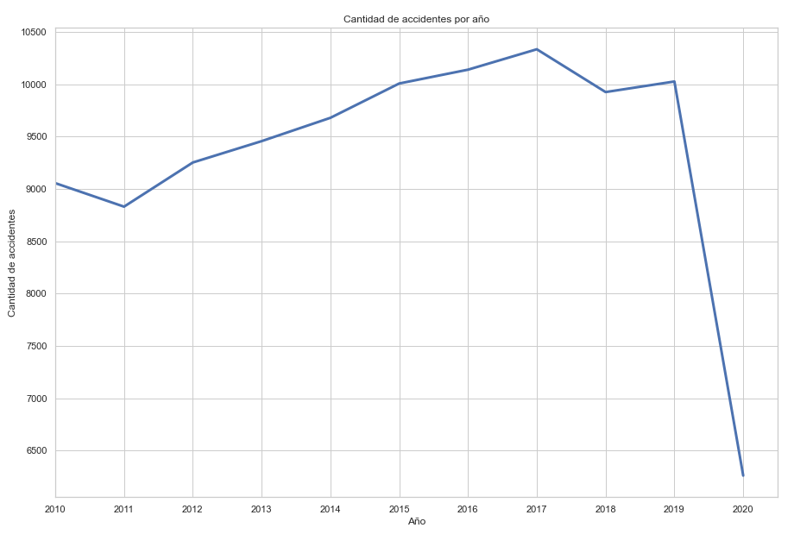
Accidentes por año

Slide 6
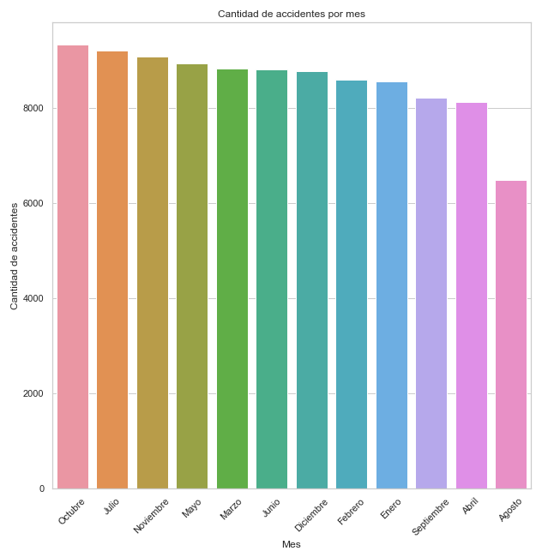
Accidentes por mes

Slide 7
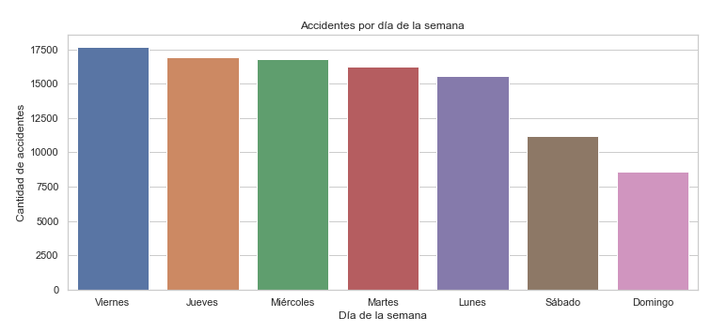
Según el día de la semana

Slide 8
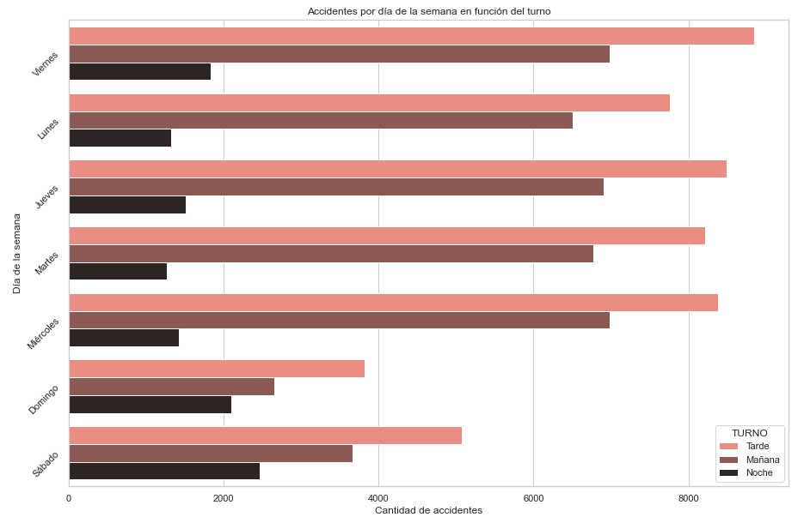
Evaluando cada turno según el día de la semana

Slide 9
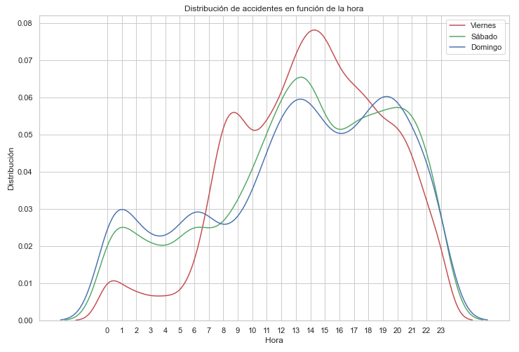
Accidentes por hora para los días Viernes, Sábado y Domingo

Slide 10
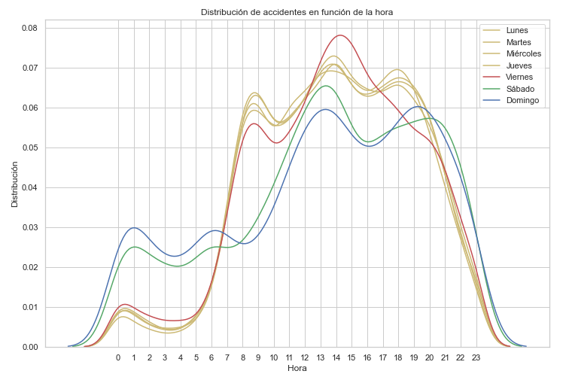
Accidentes por hora para los días Viernes, Sábado y Domingo

Slide 11
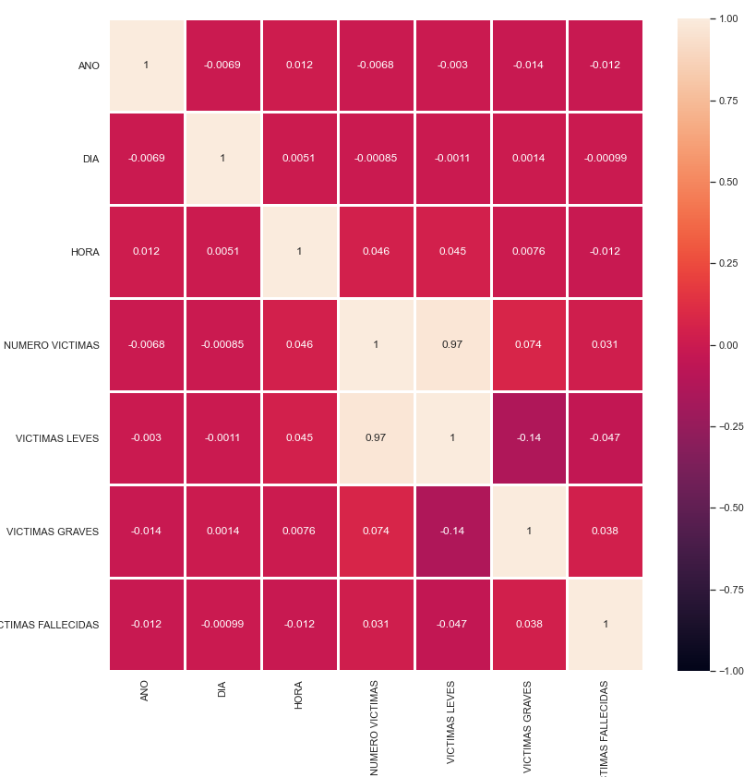
Correlaciones

Slide 12
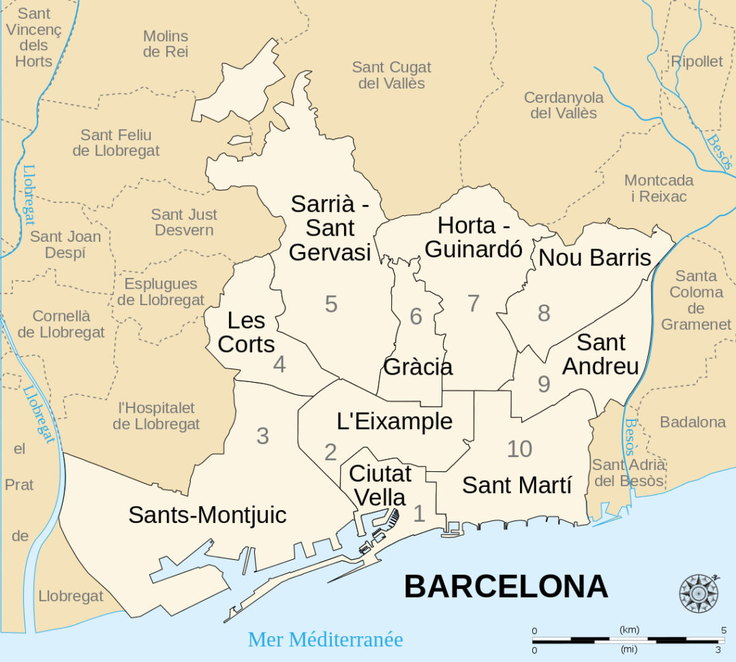
Distritos de Barcelona

Slide 13
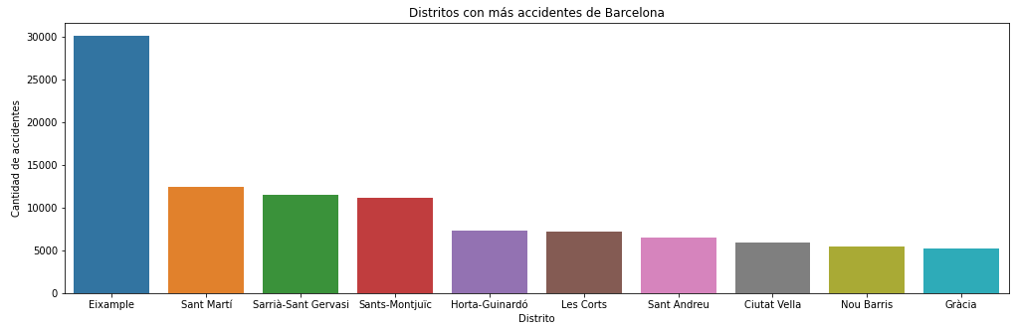
Distritos de Barcelona

Slide 14
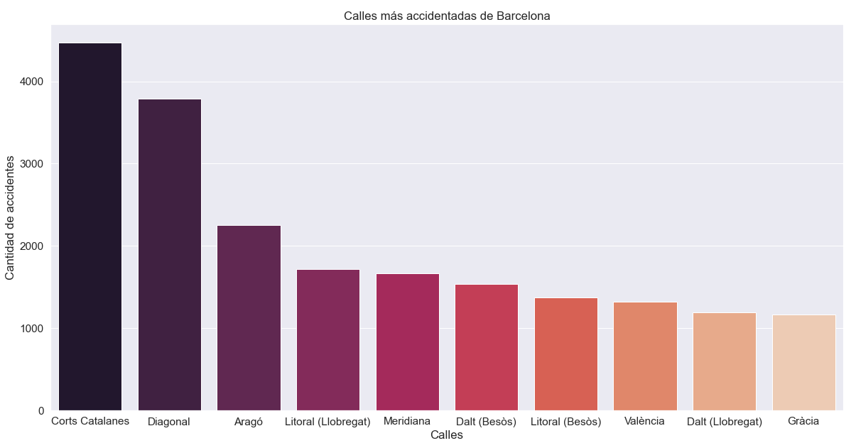
Sus calles más peligrosas

Slide 15
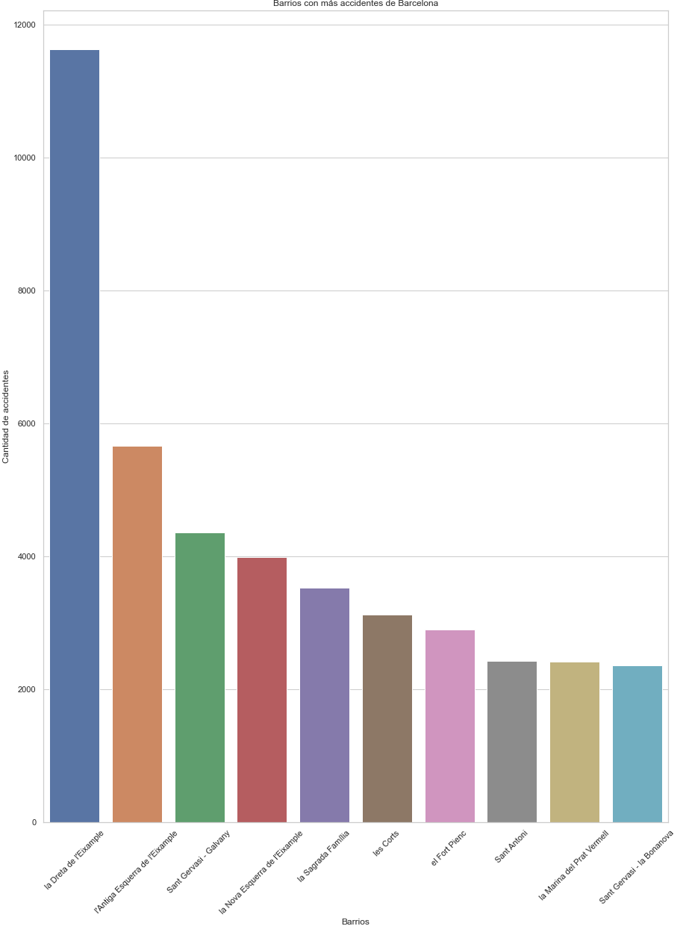
Los barrios más accidentados

Slide 16
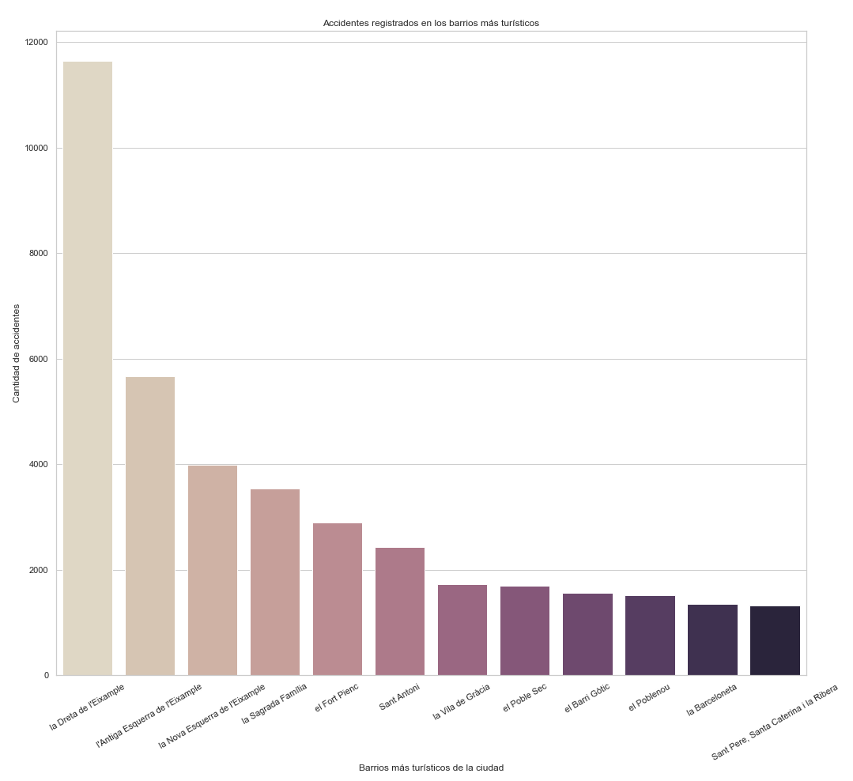
¿Qué sucede con los más turísticos?

Slide 17
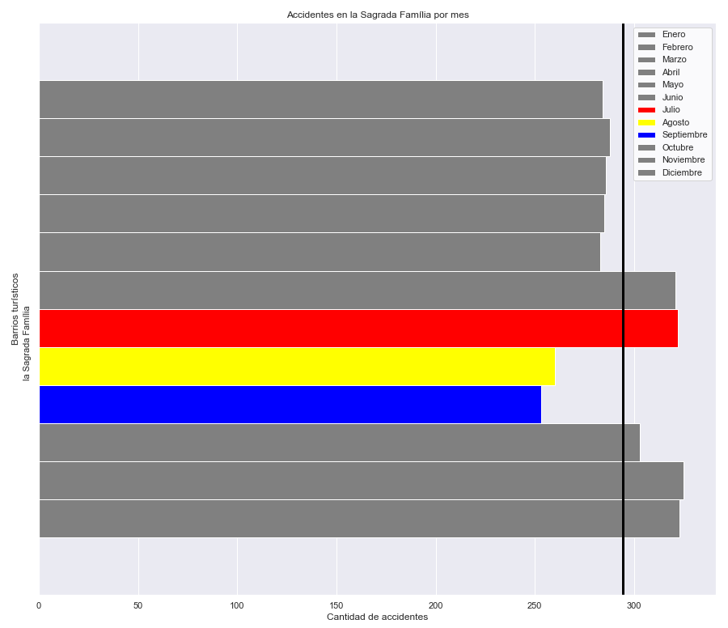
La Sagrada Família

Slide 18
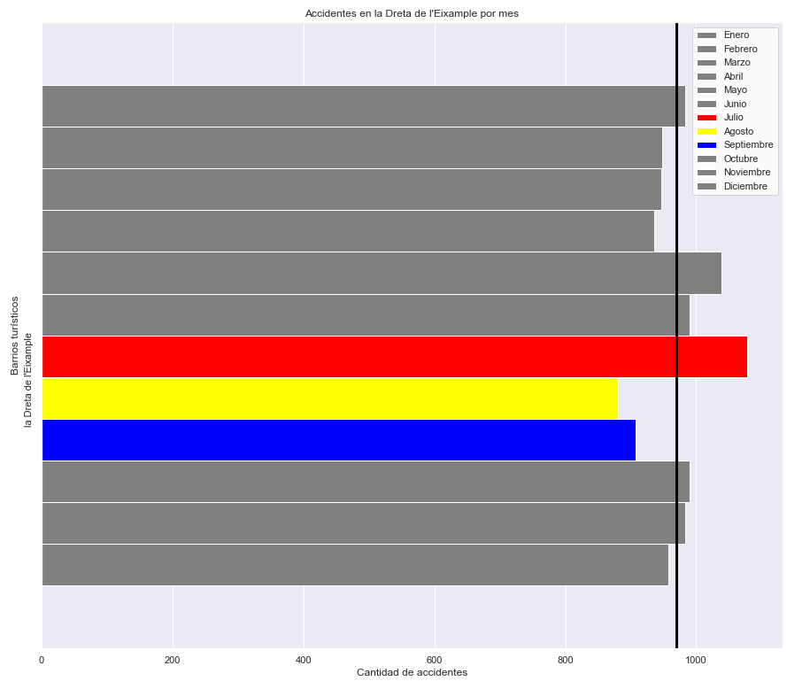
La Dreta de l'Eixample

Slide 19
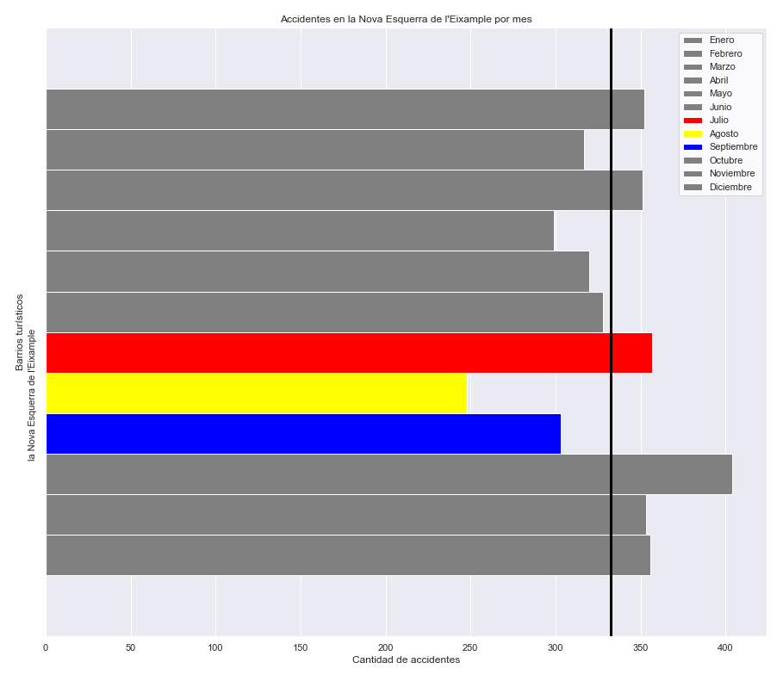
La Nova Esquerra de l'Eixample

Slide 20
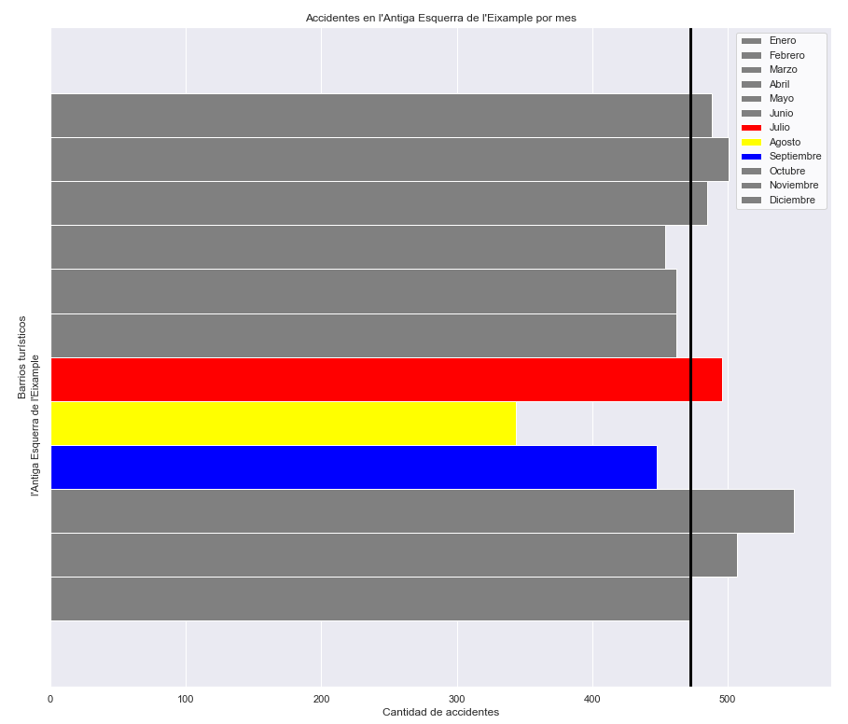
L‘Antiga Esquerra de l'Eixample

Slide 21
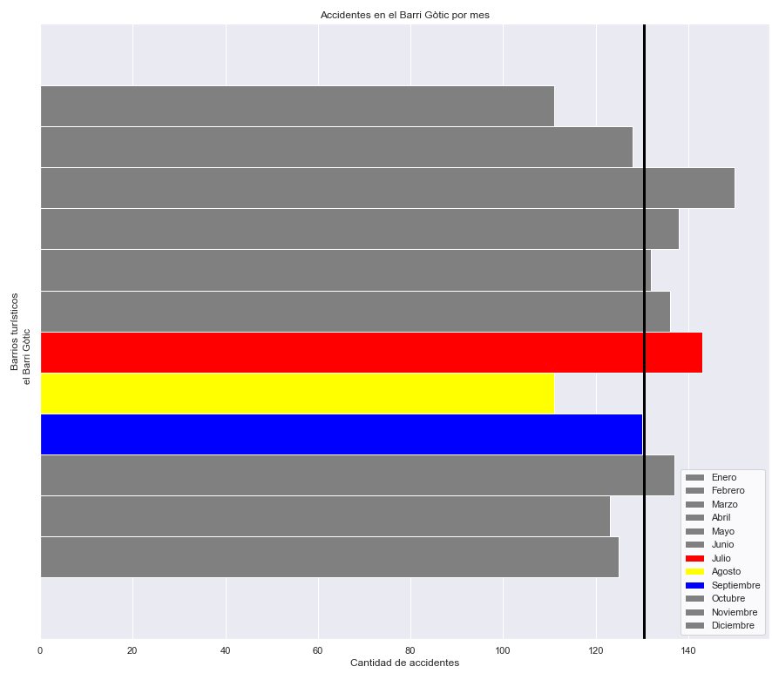
El Barri Gótic

Slide 22
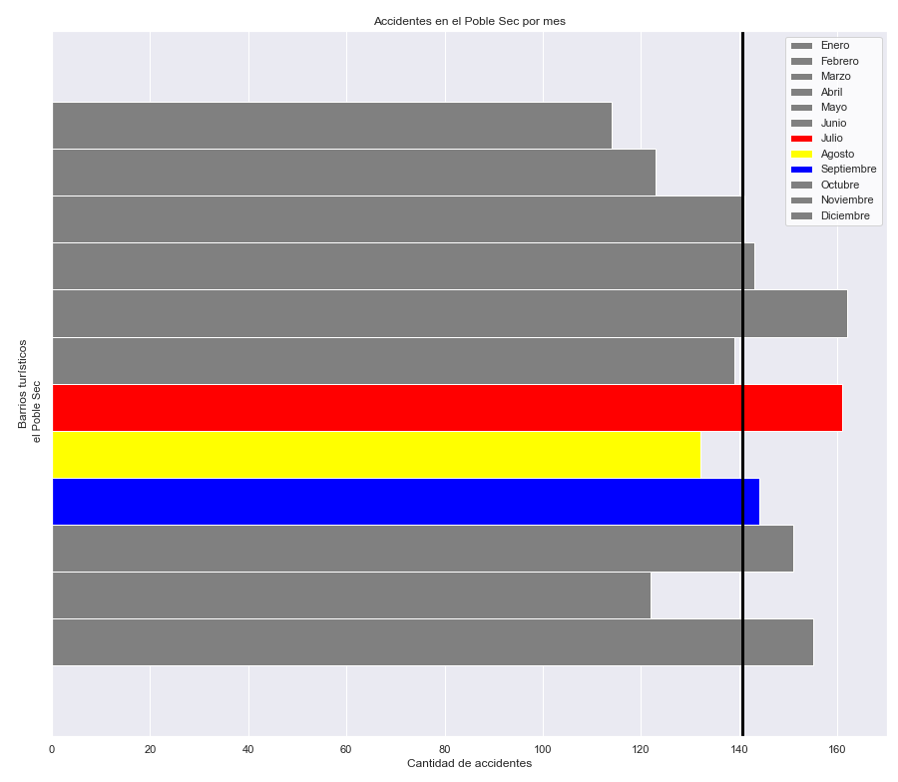
El Poble Sec

Slide 23
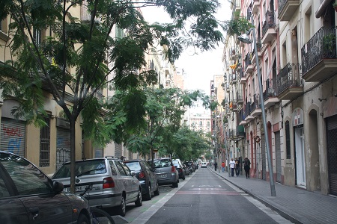
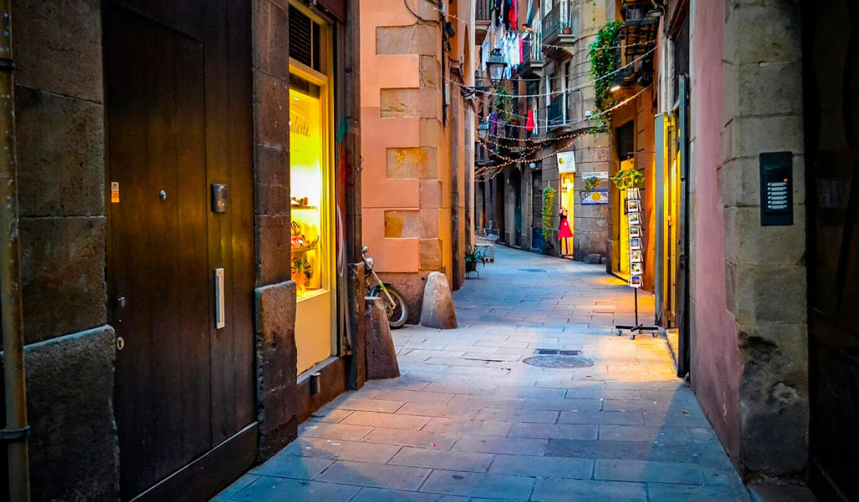
El Barri Gótic
El Poble Sec

Slide 24
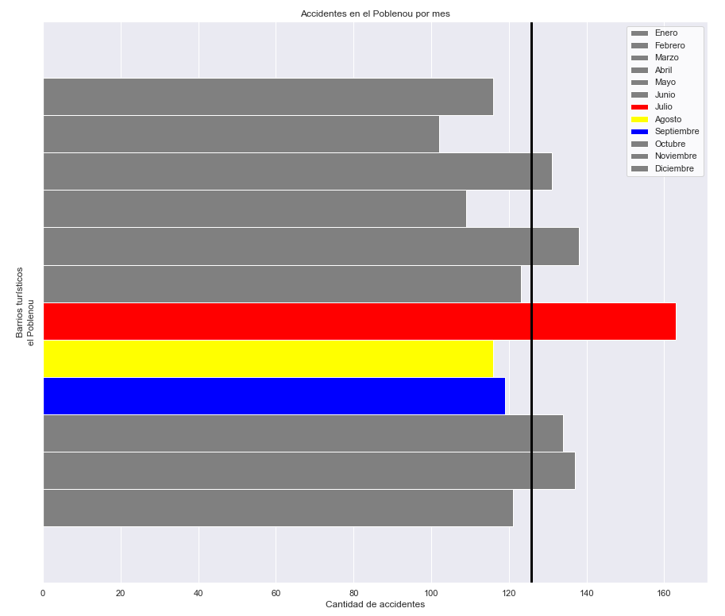
El Poblenou

Slide 25
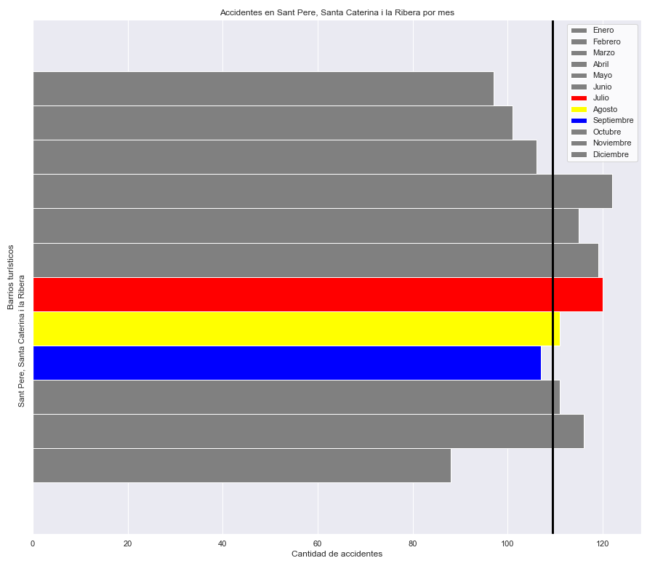
Sant Pere, Santa Caterina i la Ribera

Slide 26
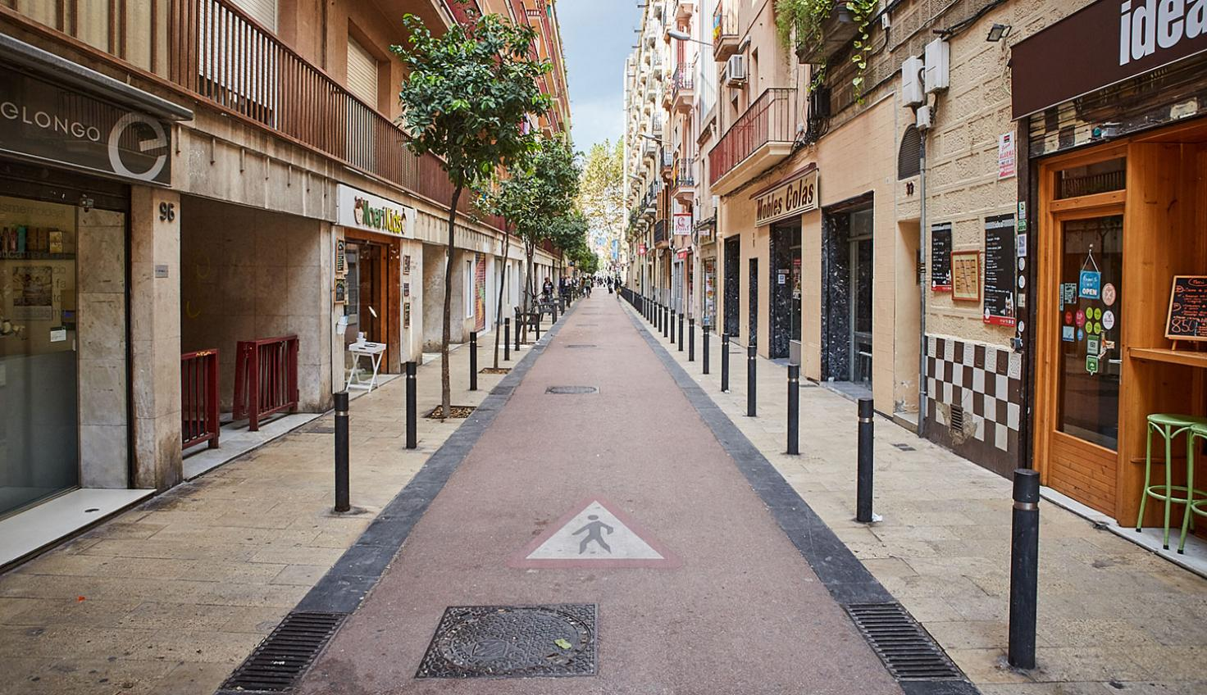
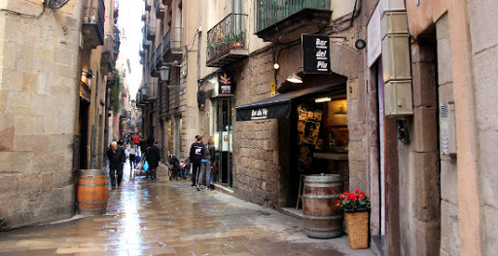
Sant Pere, Santa Caterina i la Ribera
El Poblenou

Slide 27
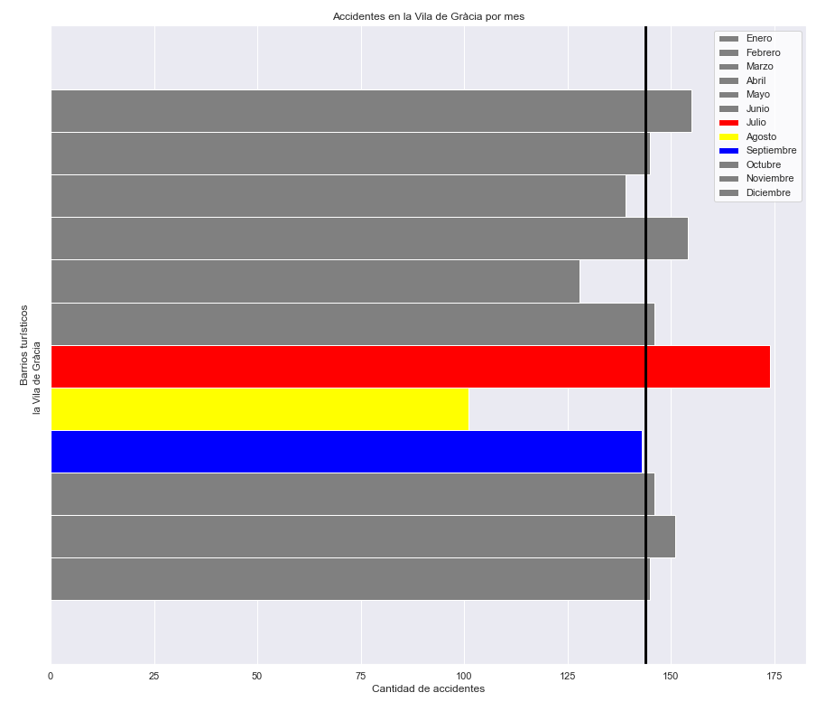
La Vila de Gràcia

Slide 28
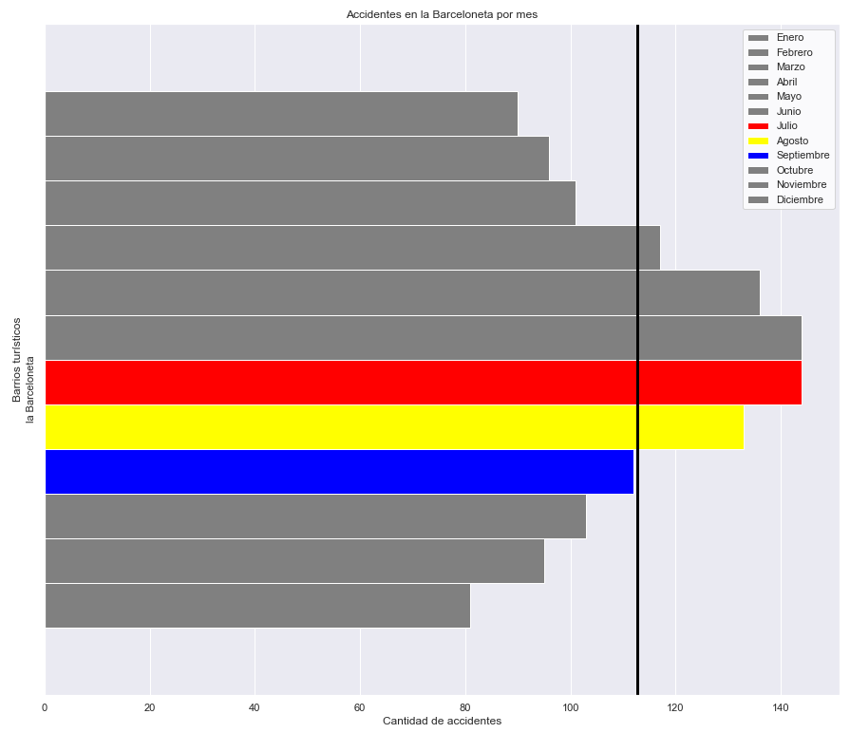
La Barceloneta

Slide 29
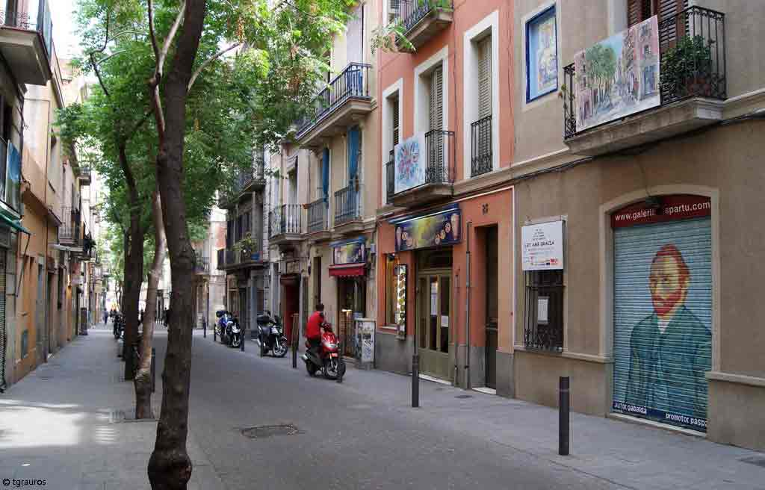
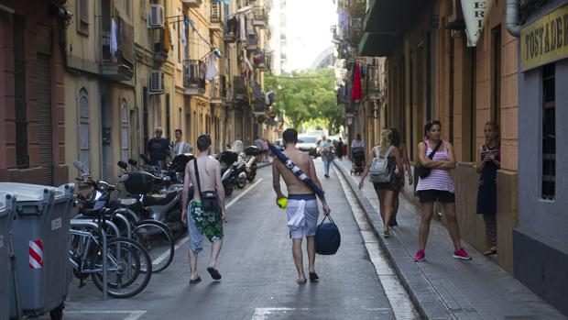
La Barceloneta
La Vila de Gràcia

Slide 30
CONCLUSIÓN
La resolución lleva a concluir que la hipótesis planteada no es correcta y podría ser más acotada.
Barcelona recibe gran cantidad de turistas durante estos meses de temporada alta.
Los lugareños suelen vacacionar en Agosto, cuando una gran cantidad de locales y empresas cierran sus puertas.
Esto implica una importante disminución de traslados en vehículos particulares.

Slide 31
¡MUCHAS GRACIAS POR SU ATENCIÓN!
Si tiene alguna consulta no dude en realizarla y se la responderé con gusto.
Leonardo Frazzetto
E-mail: leonardo.frazzetto1990@gmail.com
Linkedin: www.linkedin.com/in/leonardo-frazzetto

